Slide 1
Погляд крізь століття…
Тема: Урок розвитку зв’язного мовлення. Англійський роман як видатне явище європейської літератури ХVIII – XIX ст.

Slide 2
Мета: простежити становлення та розвиток англійського роману ХVIII – XIX ст.; удосконалити навички дослідницької діяльності, користування різноманітними інформаційними джерелами, складання тез виступів, складання ментальної карти; виховувати інтерес до літератури, сприяти формуванню життєвих компетенцій; удосконалювати вміння працювати з комп’ютером.
Форма проведення: урок – дослідження з різновіковим складом учнів 9 – 10 класи.

Slide 3
Епіграфи:
«Краще добре чинити, ніж добре говорити.»
Англійське прислів’я
«Те, що принижує, - пронизує…»
Ліна Костенко
«Усе в світі відносне, окрім моральних цінностей.»
Античний вислів
«Людина помирає, а слава живе.»
Вальтер Скотт
«Кожна епоха породжує свого героя.»
Корейське прислів’я
«Обман – ось зброя зла.»
А.Данте
«Є темні сили на землі, але тим яскравіше здається світло.»
Ч. Діккенс
«Тільки тай в змозі любити добро, хто здатний ненавидіти зло.»
Ф. Шіллер
«Розум втрачає свою чарівність, коли він поєднаний зі злом.»
Р. Шерідан
«Одне із звдань цієї книжки- показати сувору правду.»
Ч. Діккенс
«Май серце, май душу – і будеш людиною у всі часи.»
Ч. Діккенс

Slide 4
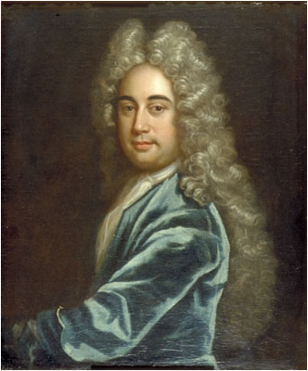
Даніель Дефо
Даніель Дефо (1630-1712) – англійський письменник та публіцист, один із основоположників європейського реалістичного роману.
Відомий в першу чергу, як автор “Робінзона Крузом".

Slide 5
Даніель Дефо і його «Робінзон Крузо»
В основу сюжету книги Д. Дефо покладено історію шотландського матроса Олександра Селькірха, який прожив на безлюдному острові Ма-а-Тьєрра у повній самотності 4 роки і 4 місяці.
О. Селькірх — прототип Р. Крузо. Прототип — це реально існуюча особа, яка стала авторові прообразом для створення літературного персонажа. Роман Д. Дефо «Робінзон Крузо» насичено незвичайними подіями і несподіваними пригодами, сюжет якого розгортається у зв'язку з долею головного героя, тому й називається пригодницьким, або авантюрним. Заслуга й новаторство Д. Дефо полягають у тому, що він оспівує важку буденну працю людини, її розум, силу духу, здатність виживати в найтяжчих умовах. Д. Дефо таким чином започаткував величезну кількість «робінзонад» — творів, у яких зображується боротьба людей за виживання.

Slide 6
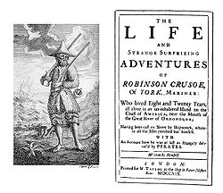
Перше видання «Робінзона
Крузо» було надруковано в
Лондоні 25 квітня 1719 року
без імені автора. Дефо
видав цей твір за рукопис,
створений самим героєм
історії. Праворуч
гравюра Кларка і Пайна,
перемальовані Жаном
Гранвіль в 1840р.

Slide 7
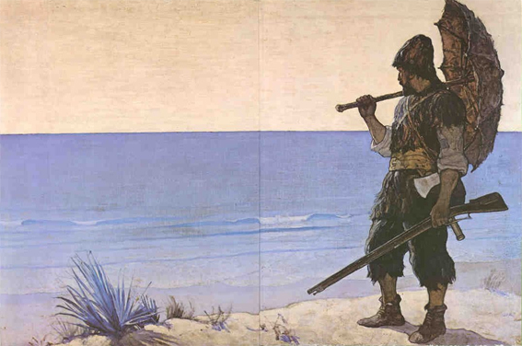
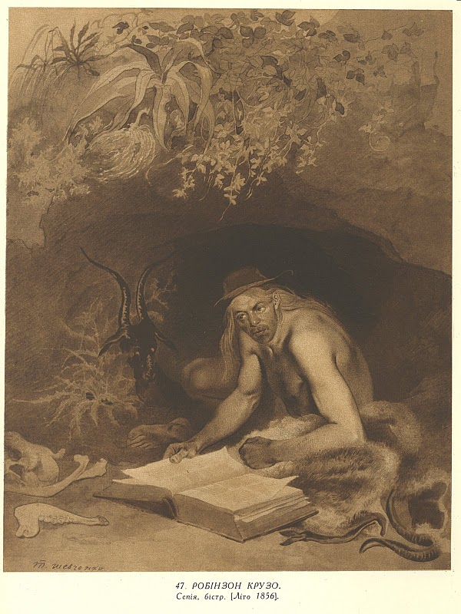
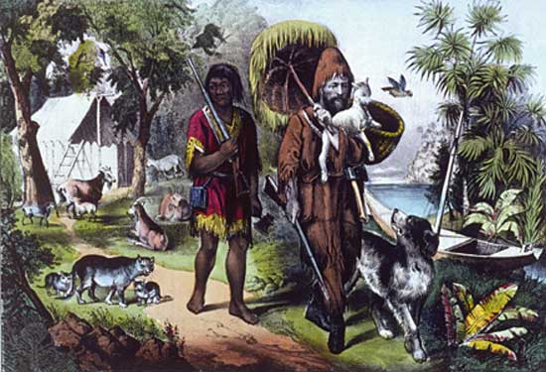
картина Т. Шевченка
«Робінзон Крузо» 1856 р.

Slide 8
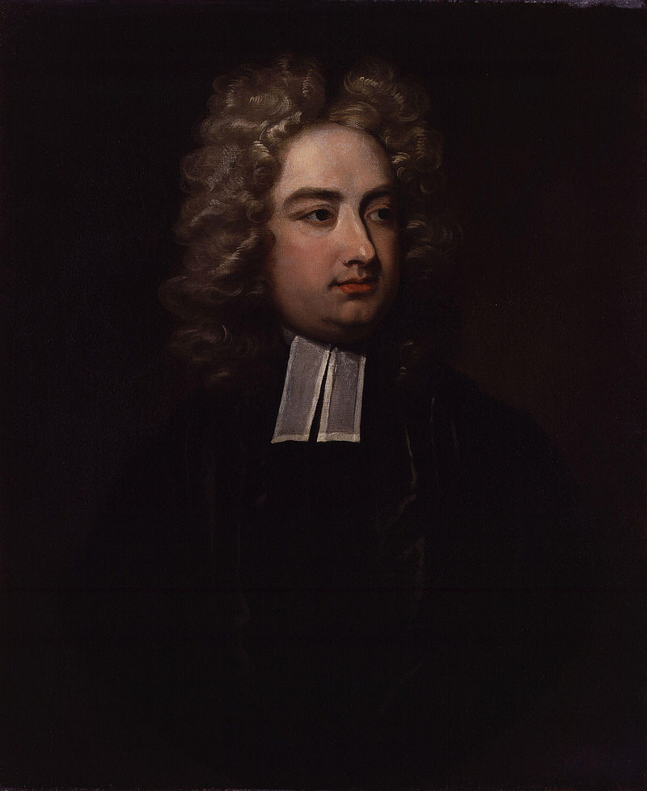
Джонатан Свіфт
Джонатан Свіфт (1667-
1745) — церковний діяч,
публіцист, сатирик,
ірландсько-англійський
письменник, відомий як
автор ”Мандрів Гуллівера”.

Slide 9
Цікаво про “Мандри Гуллівера”
Роман складається з чотирьох частин, у кожній з них розповідається про перебування Гуллівера у тій чи іншій країні (у ліліпутів, велетнів, у Лапуті, в країні гуїгнгнмів). Розповідаючи про Ліліпутію, Свіфт сатирично змальовує сучасну йому Англію. Закони, звичаї і норови Ліліпутії — карикатура на монархічний устрій, парламентські партії, церковні чвари. Імператор чваниться перед своїми підданими вищим зростом. Ця «перевага» дозволяє йому відчувати себе володарем Всесвіту. Головний секретар з таємних справ зізнається Гулліверові, що державний організм Ліліпутії «роз'їдають дві страшні виразки: внутрішні чвари партій і загроза зовнішньої навали могутнього ворога». Згодом Гуллівер дізнається, що прибічники партій, які ворогують між собою (Свіфт має на увазі вігів і торі), відрізняються лише висотою підборів на черевиках. У Ліліпутії вже давно триває розбрат, зумовлений суперечками про те. з якого кінця — тупого чи гострого — слід розбивати яйце. Гуллівер докладно розповідає і про систему призначення на державні посади: кандидатів на відповідальні пости обирають з огляду на їхній хист балансувати на линві та виконувати акробатичні вправи.
У Ліліпутії Гуллівер вражає усіх своїми розмірами і отримує прізвисько «Людина-Гора».

Slide 10
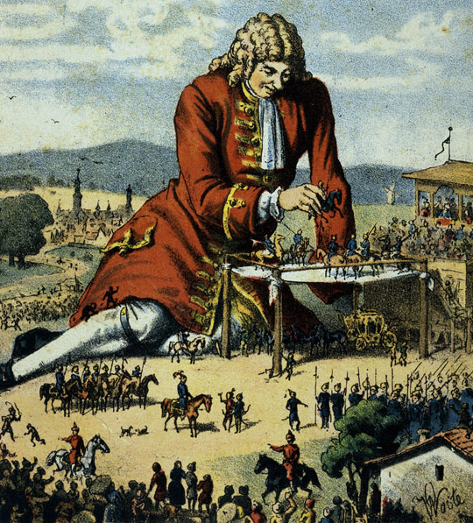
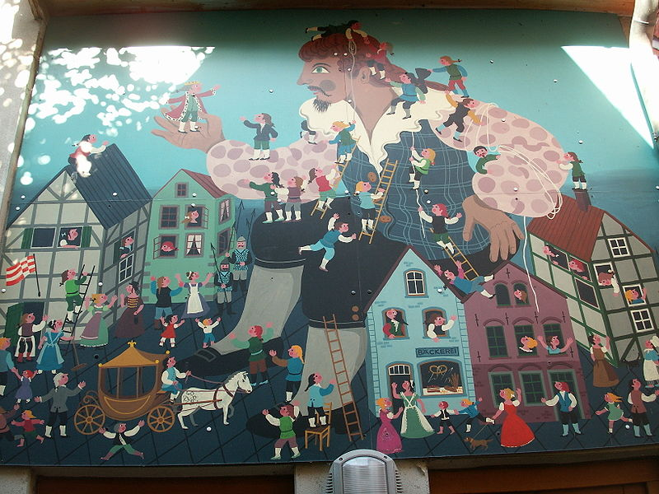
Гуллівер у ліліпутів.
Настінний розпис у Бремені

Slide 11
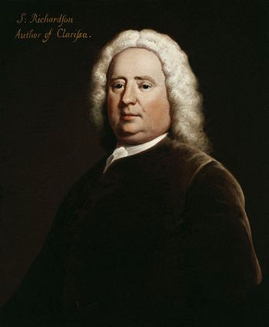
Семюель Річардсон (1689 - 1761)
Семюель Річардсон - англійський письменник та авторитетний друкар, який видав близько 500 різноманітних праць. Народився в сім'ї столяра. Працював складачем, коректором. Пізніше став власником невеликої друкарні, одружившись із донькою її колишнього господаря. Відомим став у досить зрілому віці ( на той час письменникові було приблизно 50 років). Найвизначнішими у творчості Річардсона є три епістолярних романи : «Памела, або ж Винагороджена доброчесність» (1740), «Клариса, або історія юної леді» (1747—1748) та «Історія сера Чарльза Ґрандісона» (1753), які принесли письменникові світову популярність. Семюел Річардсон заклав підвалини соціально-психологічного роману Нового часу і водночас оновив епістолярну форму розповіді. Наприкінці життя очолював Лондонську Гільдію Видавців — посада ця, за його власним визнанням, була «такою ж прибутковою, як і почесною». Старість провів у матеріальному достатку, оточений пошаною і популярністю.

Slide 12

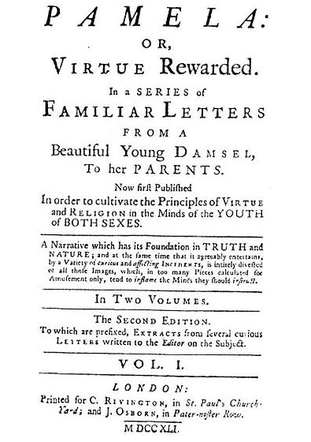
“Памела”

Slide 13

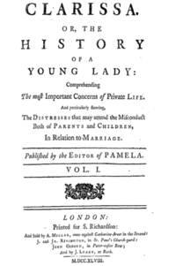
“Кларисса”

Slide 14
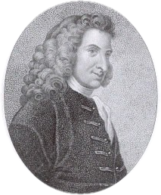
Генрі Філдінг (1707 – 1754)
Англійський письменник, видатний представник англійського реалізму XVIII століття, один із засновників європейського реалістичного роману, автор роману «Том Джонс» (Tom Jones). Народився у сім'ї лейтенанта, який, зрештою, дослужився до генерал-лейтенанта. Мати Філдінґа, котра походила із давнього дворянського роду, померла, коли майбутньому письменникові виповнилося 11 років. Батько одружився вдруге, а Генрі, найстарший з-поміж дванадцяти дітей, став вихованцем Ітонського коледжу, де вельми добре навчався і потоваришував з відомим політичним діячем бароном Літлтоном, який, до того ж, був другом А. Поупа і С. Джонсона. Філдінґ заробляв собі на прожиток компонуванням п'єс. Першу п'єсу «Кохання у кількох масках» («Love in Several Masques») тепло сприйняла публіка у Друрі-Лейн.Псевдонім «Капітан Геркулес»

Slide 15
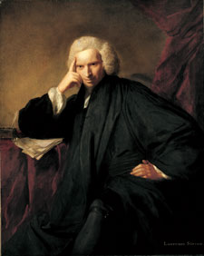
Лоренс Стерн (1713 - 1768)
Лоренс Стерн - англійський письменник.
Творча спадщина Стерна невелика: два романи — «Життя й опінії Трістрама Шенді, джентльмена» ("The Life and Opinions of Tristram Shandy, Gentleman», 1760-1767), «Сентиментальна подорож через Францію та Італію» («A Sentimental Journey through France and Italy», 1768), ранній сатиричний памфлет «Політичний роман» («A Political Romance») та «Щоденник для Елізи» («The Journal to Eliza», опубл. посмертно).Літературна кар'єра Стерна розпочалася пізно. У 1759 р. його ім'я лондонським читачам ще нічого не говорило; два томи «Трістрама Шенді» побачили світ без підпису автора. Втім, мине лише рік, й ім'я Стерна — нової літературної знаменитості — не раз повторюватиметься і на сторінках журналів, і в літературних гуртках, і у великосвітських салонах. Серед його друзів — актор Гаррік, живописець Рейнолдс, інші знамениті сучасники.

Slide 16
Англія XIX століття

Slide 17
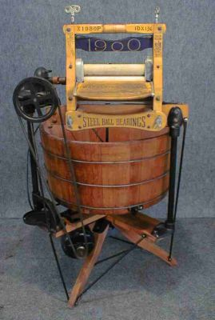
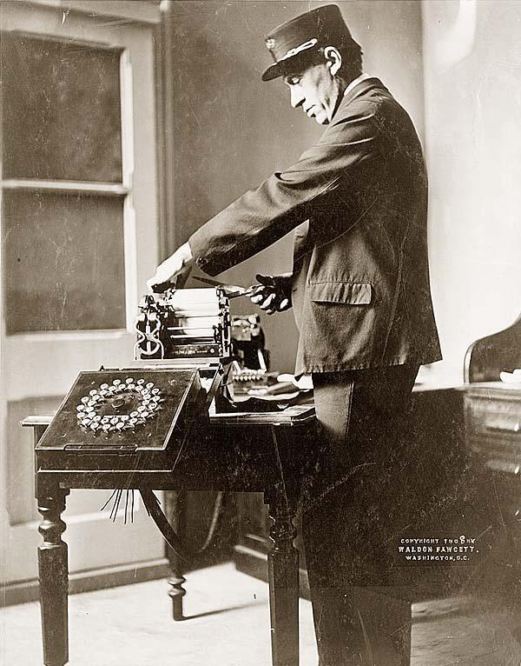
Промисловий переворот почався і закінчився у Великій Британії раніше, ніж в інших країнах, що створило передумови для швидких темпів подальшого індустріального розвитку

Slide 18
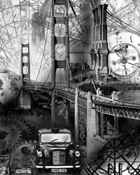
Англія – “майстерня світу”

Slide 19
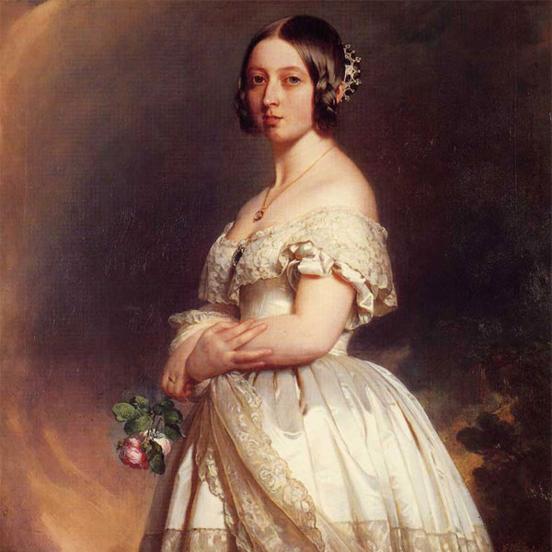
Королева Вікторія
Вікторія -королева Сполученого Королівства Великобританії та Ірландії з 20 червня 1837, імператриця Індії з 1 травня 1876 ​​(проголошення в Індії - 1 січня 1877), останній представник Ганноверської династії на троні Великобританії.
Вікторія пробула на троні більше 63 років - більше, ніж будь-який інший британський монарх. Вікторіанська епоха співпала з промисловою революцією і періодом найбільшого розквіту Британської імперії.

Slide 20
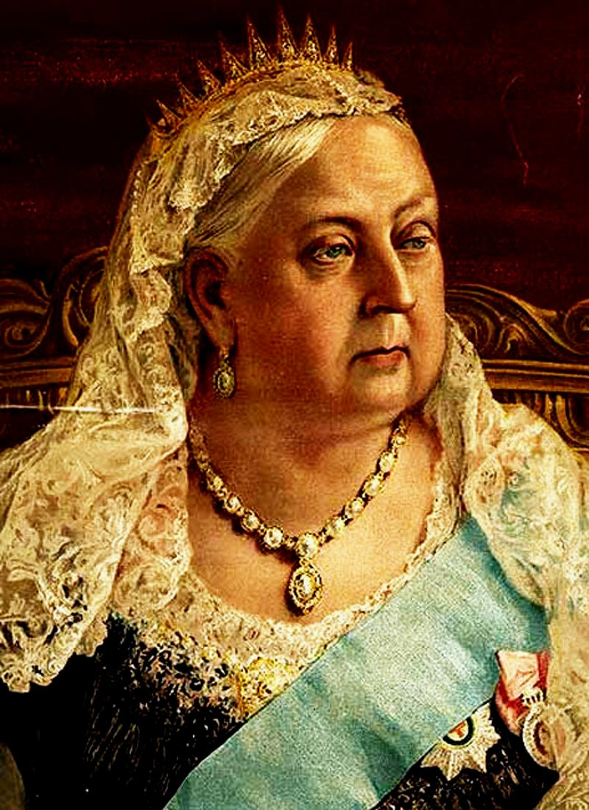
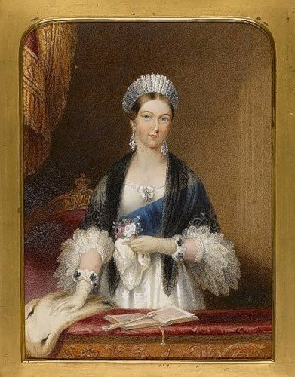
Королева Вікторія

Slide 21
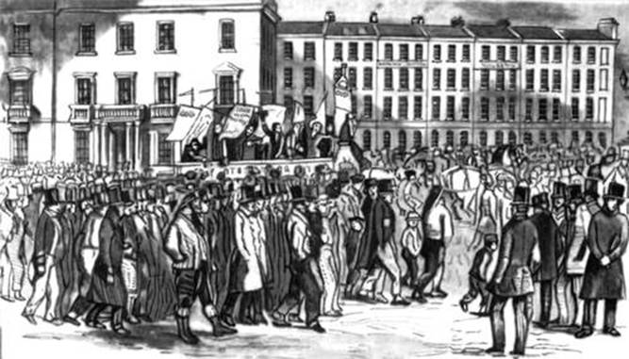
Чартизм
Чартизм - політичний і соціальний рух в Англії з кінця 1830-х до кінця 1840-х років, що отримав ім'я від поданої в 1839 році парламенту петиції, що називалася хартією. Чартизм можна вважати попередником соціал-демократії, хоча власне соціалістичні прагнення в ньому були дуже слабкі.

Slide 22
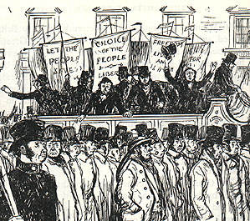
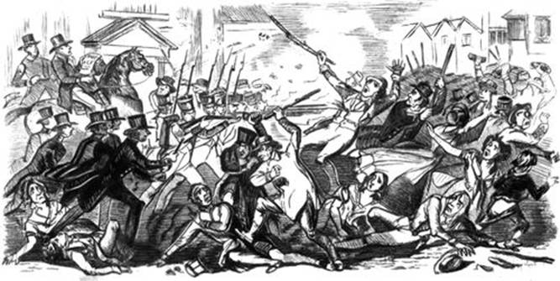
Чартизм

Slide 23
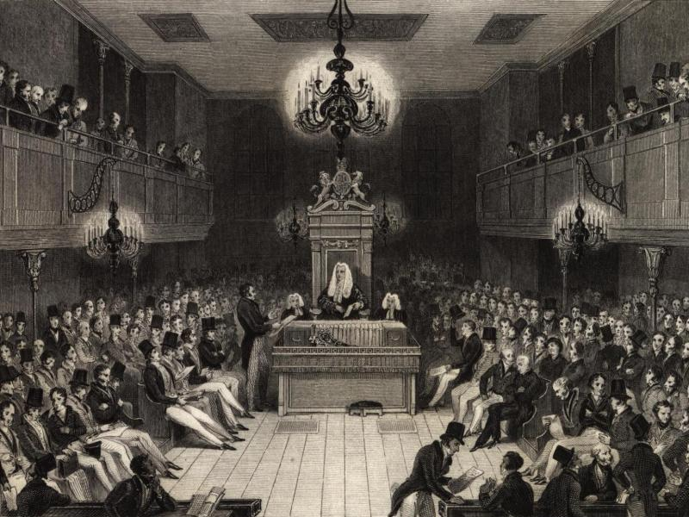
Парламент
Формується двопартійна система парламенту: торі (консерватори), віги (ліберали).

Slide 24
Увага на екран!

Slide 25
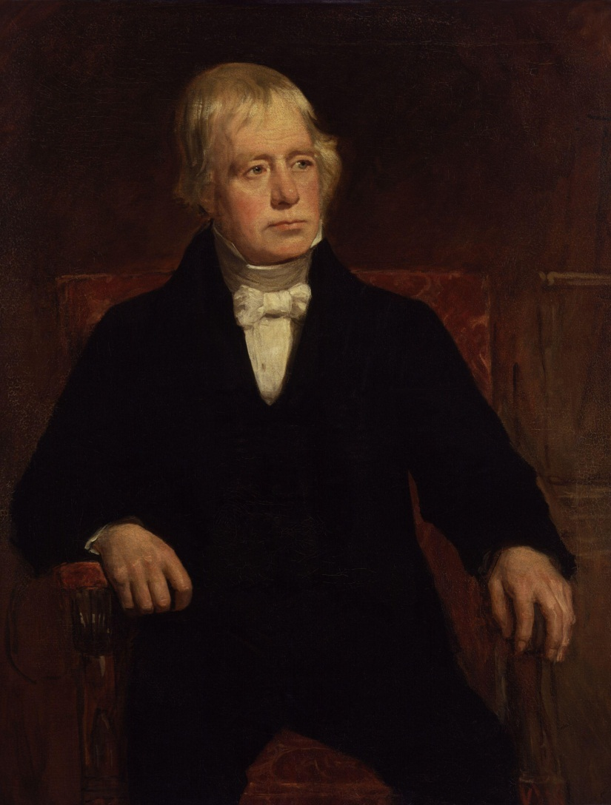
Вальтер Скотт
Ва́льтер Скотт (1771 -1832)-
англійський та шотланд-
ський поет, письменник,
біограф і романіст.
Найбільше працював у
жанрі історичного
роману. У своїх творах
зумів створити
надзвичайно реалістичні
образи історичної
дійсності.

Slide 26
Цікаво про “Айвенго”
«Айвенго» - перший роман, в якому Скотт звертається до чисто англійській культурі, зображуючи ворожнечу саксів і норманів під час правління Річарда I. Дж. Г. Локхарт у своїй праці «Життя Вальтера Скотта» припускає, що рішення звернутися до середньовічної Англії було викликано «післяобідньої бесідою» письменника з одним Вільямом Клерком, що привернув увагу Скотта до неприязні двох народів Англії. Клерк зазначив, що слова, використовувані для назви порід домашньої худоби, в англійській мові мають англо-саксонські коріння (наприклад, sheep - «вівця», pig - «свиня», cow - «корова»), а для позначення наготовлюють із них страв застосовуються запозичені з французького терміни (mutton - «баранина», pork - «свинина», beef - «яловичина»). Ця ілюстрація підпорядкованості саксонців землевласникам-норманнам згадується в «Айвенго».
Скотт хотів, що б роман був опублікований без зазначення авторства. Йому було цікаво, чи впізнає громадськість «автора" Уеверлі "», а крім того, він сподівався опублікувати один за іншим «Айвенго» і наступний роман «Монастир», щоб конкурувати на літературній ниві з самим собою. Відмовитися від цього плану його переконав видавець Арчибальд Констебл, який побоювався, що два романи завдадуть шкоди продажах один одного.

Slide 27
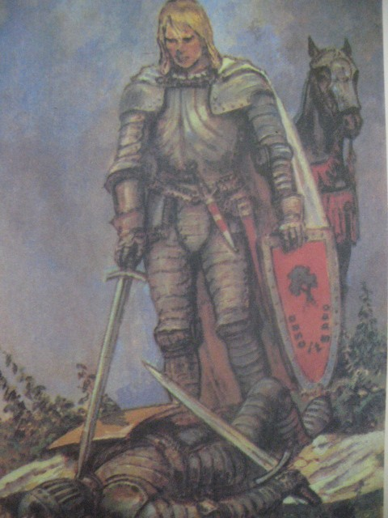
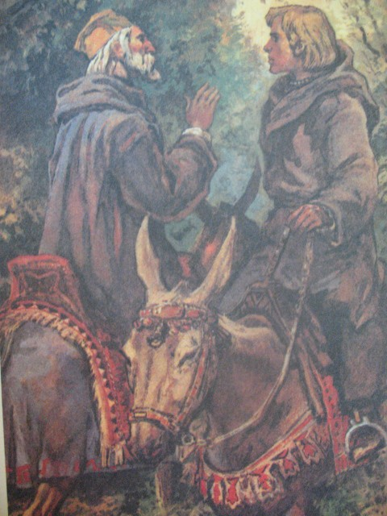

Slide 28
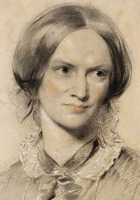
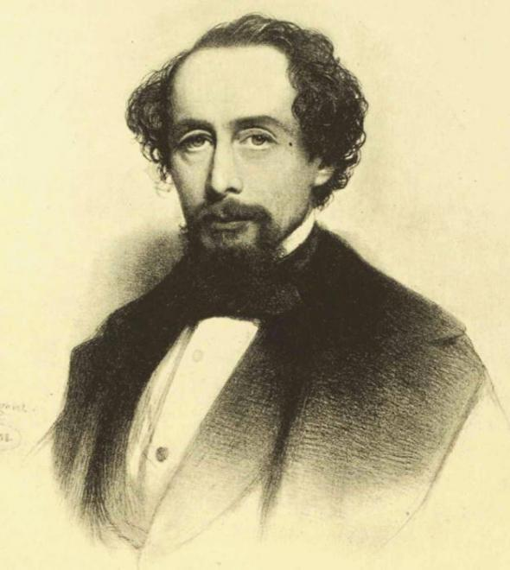
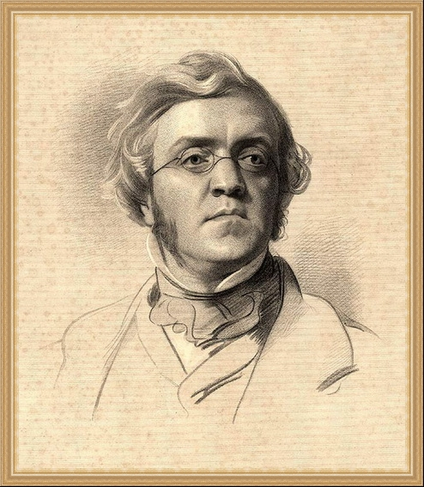
Ш. Бронте , В. Теккерей та Ч. Діккенс
Англійські реалісти
XIX століття

Slide 29
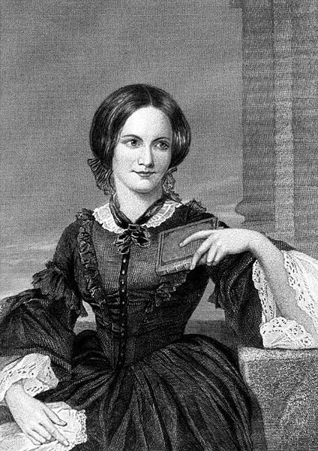
Шарлотта Бронте
(1816-1855)

Slide 30
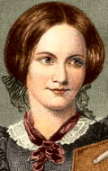
Основні твори:
«Джейн Ейр» , «Шерлі» , «Вілєтт». Провідна тема:
боротьба людини за своє щастя і гіднність.

Slide 31




Книги Шарлоти Бронте

Slide 32
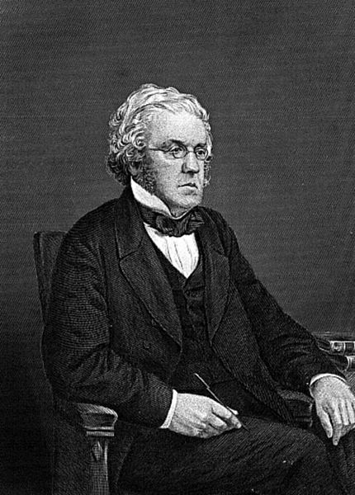
Вільям Теккерей
(1811-1863)

Slide 33

Основні твори :
«Книга снобів» , «Ярмарок пихатості» , «Ньюколіс» .
Співвідношення добра і зла . Пиха і культ грошей .
Провідні теми:

Slide 34
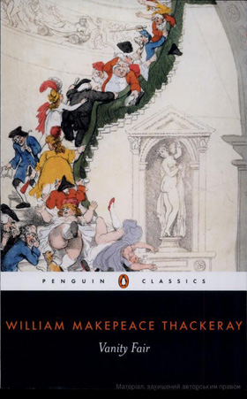






Книги Теккерея:

Slide 35
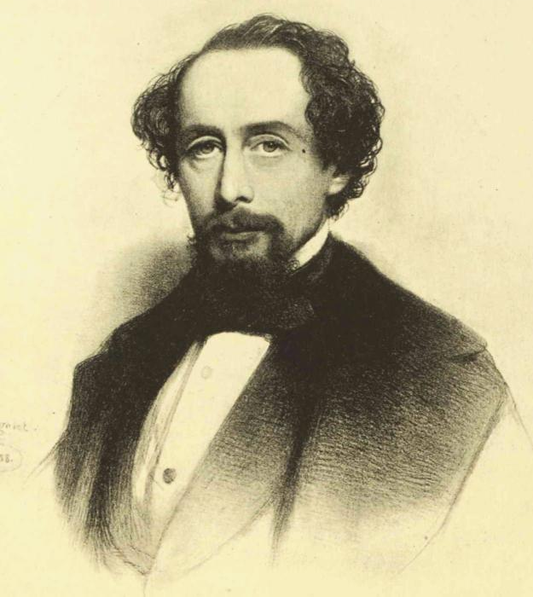
Чарльз Діккенс
(1812-1870)
Я робив і робитиму все,
на що здатна людина,
аби наполегливістю, терпінням,
невпинною працею
прокласти собі шлях.
Ч.Діккенс

Slide 36
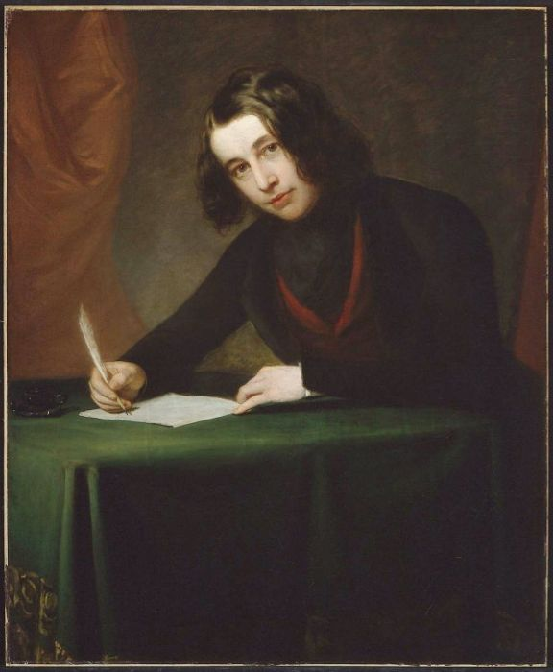
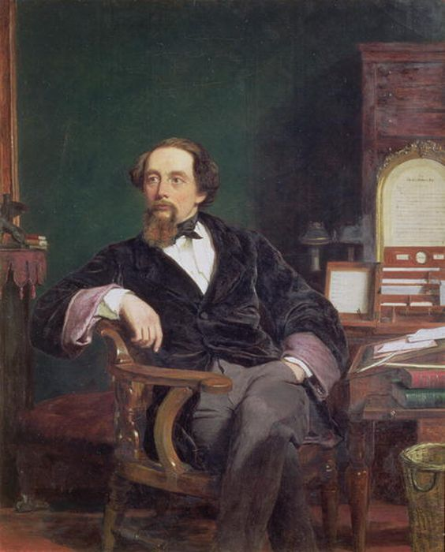
Френсіс Олександр “Портрет Діккенса” Пауер Фріз “Портрет Діккенса”

Slide 37

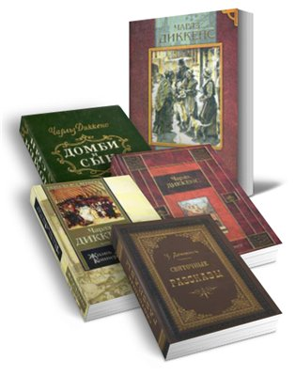
Основні твори :
«Пригоди Олівера Твіста» ,«Домбі й син» ,«Життя і пригоди Ніколаса Ніккльбі» , «Холодний дім» , «Великі сподівання» , «Тяжкі часи» .
Протиріччя між бідністю і багатством . Формування свідомості людини .
Провідні теми :

Slide 38
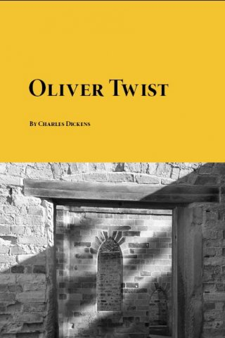
Творчість
1-й період творчості
(1833-1841) ранній
1836-1837рр.- “Посмертні нотатки Піквікського клубу”
Надзвичайний успіх роману, залишає репортерську діяльність.
1837-1841рр. – “Пригоди Олівера Твіста”
1839р. -«Життя і пригоди Ніколаса Нікльбі»
1840-1841рр. – “Крамниця старожитностей”

Slide 39
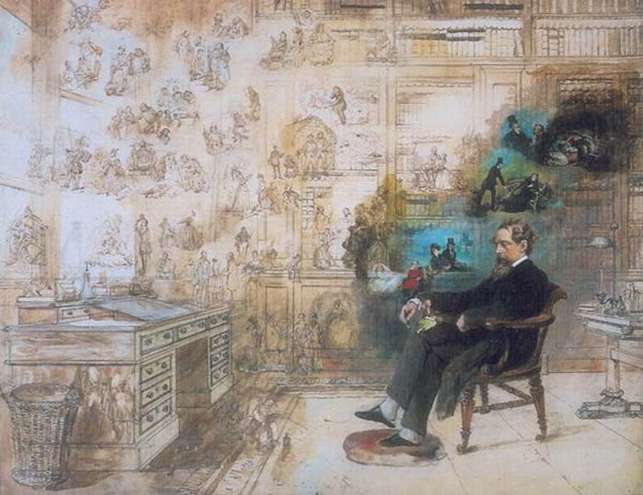
2-й період творчості
пов’язаний із закордонними подорожами до Італії, Швейцарії, Франції, Америки. “Американські нотатки”, “Картини Італії”.
1843 – 1848рр. Створює цикл “Різдвяні повісті”.
В основі ідеї милосердя і взаємодопомоги.
1848р. – роман “Домбі і син”.
В.Басс “Мрії Діккенса”

Slide 40
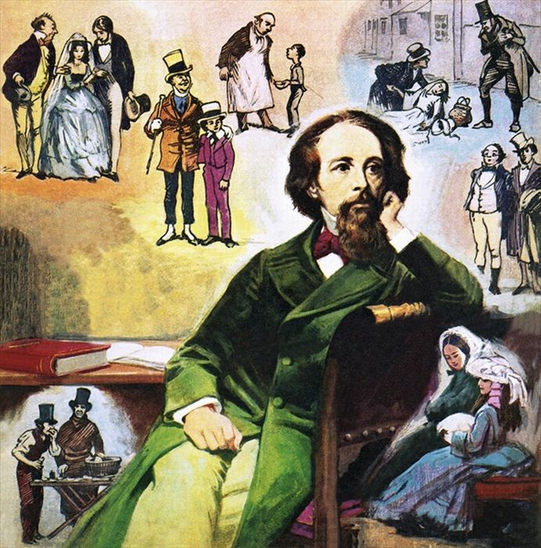
3-й період творчості
Романи “Девід Коперфілд”1850р.
“Холодний будинок”1853р.
“Крихітка Дорріт”1857р.
Соціально окреслена сатира.
Р.Брюс “Діккенс із своїми героями”

Slide 41
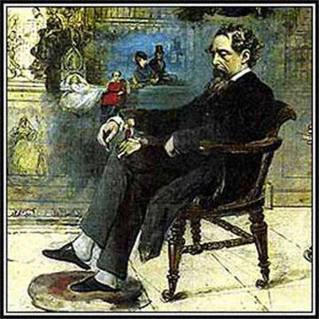
4-й період творчості
Романи “Великі сподівання” 1861р.
“Наш спільний друг” 1864р.
Свідомо звертає увагу читачів на неможливість для простої людини в умовах тогочасної дійсності реалізувати свої мрії про щастя.

Slide 42
Твори
Романи
Посмертні записки Піквікського клубу (1836-1837) • Олівер Твіст (1837-1839) • Ніколас Ніккльбі (1838-1839) • Лавка старожитностей (1840-1841) • Барнебі Радж (1840-1841) • Мартін Чезлвіт (1843-1844) • Домбі і син (1846-1848) • Девід Копперфільд (1849-1850) • Холодний будинок (1852-1853) • Важкі часи (1854) • Крихітка Дорріт (1855-1857) • Повість про двох містах (1859) • Великі надії (1860-1861) • Наш спільний друг (1864-1865) • Таємниця Едвіна Друда (1870)
Різдвяні повісті
Різдвяна пісня в прозі (1843) • Дзвони (1844) • Цвіркун за вогнищем (1845) • Битва життя (1846) • Одержимий, або Cделка з привидом (1848)
Журнали
Домашнє читання (1850) • Examiner (1808) • Morning Chronicle (1769) • Bentley's Miscellany (1836) • Master Humphrey's Clock (1840) • Daily News (1846) • All the Year Round (1859)

Slide 43
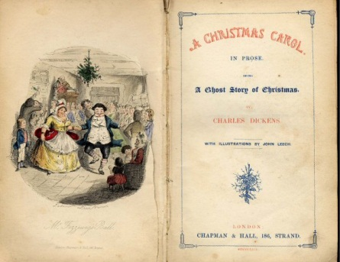
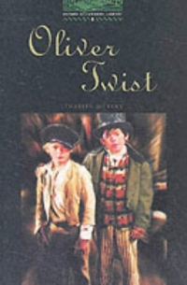

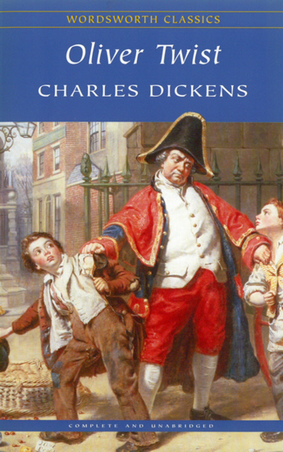
Деякі його відомі твори

Slide 45
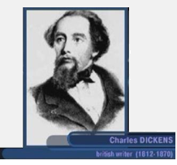
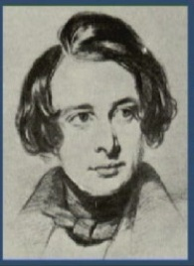
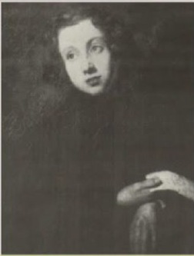
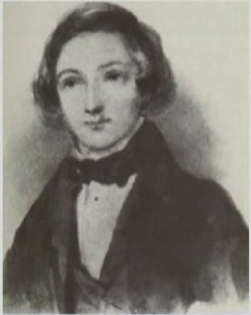
Галерея портретів Чарльза Діккенса
Ця людина дивовижно опанувала складне мистецтво любові до людей.
М.Горький

Slide 46
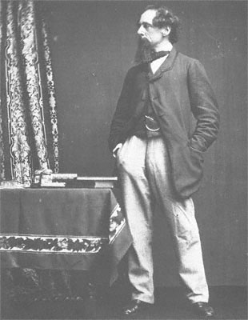

Slide 47
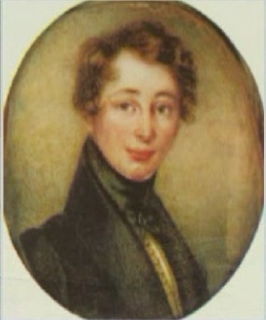



Просійте світову прозу – залишиться Діккенс.
Л.Толстой

Slide 48




Бути циніком і одночасно любити Діккенса неможливо.
Дж. Олдрідж

Slide 49


Slide 50

“Література має бути вірною народу, має пристрасно і ревно боротися за його прогрес благополуччя і щастя.”
Ч.Діккенс

Slide 51
Рефлексія . Метод “Незакінчене речення”
Подорож у минуле заставила мене задуматись …
Подорож у минуле вразила мене …
Подорож у минуле навчила мене …
Подорож у минуле здивувала мене …
Подорож у минуле схвилювала мене …

Slide 52
Шкала оцінювання
Оцінювання учнем власної роботи на уроці(за кожним із визначених напрямів від 0-2 балів)
Прізвище,ім’я
Ви брали активну участь у роботі
Ви вносили вдалі пропозиції.
Ви надавали підтримку іншим учням , заохочували їх до роботи .
Ви висунули цілком нову ідею, що сподобалась іншим.
Ви вдало узагальнювали думки інших .
Ви чітко і повно відповідали на запитання.
Усього балів -

Slide 53
Домашнє завдання .
Скласти анкету
літературного героя
( на вибір)

